Slide 1

In de MRDH aan de gang…
Van analyse naar risico-gestuurde aanpak
Regiobijeenkomst Zuid-Holland, 19 september 2019

Slide 2
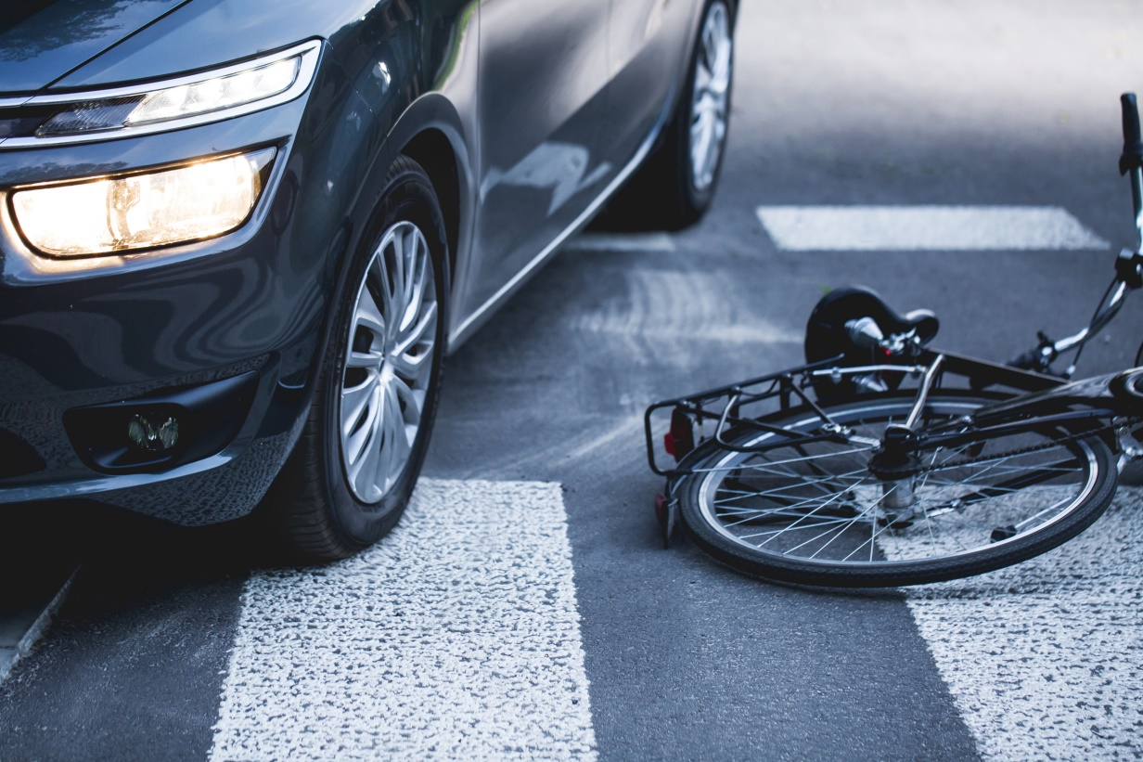
Welke vragen heeft u na vanmorgen?
…..
Notes:
Zelf de eerste vraag stellen (ook op basis van wat vanmorgen gehoord is):
Snelheid wordt binnen mijn gemeente als een probleem ervaren, daarom kijk ik naar de snelheid op locaties waar dit gevoel heerst. Ben ik dan risicogestuurd bezig? Vervolgvraag: wat kan ik nog meer doen met snelheid?
Binnen mijn gemeente herinrichten we wegen conform duurzaam veilig, is duurzaam veilig inrichten risicogestuurd?
Hoe creeer ik urgentie bij bestuurders, ze handelen pas bij ernstige ongevallen (reactief).
Ik weet wat in mijn gemeente de grootste risico’s zijn, hoe verwerk ik dit tot risicogestuurd beleid?

Slide 3
1e Resultaten gesprekken (bestuurlijk)
Bestuurders staan positief tegenover verkeersveiligheid
Verkeersveiligheid is onderdeel van Mobiliteitsbeleid, vaak niet apart genoemd in coalitieakkoord
Risico-gestuurde aanpak is nog relatief onbekend
Nadruk op infrastructuur gevolgd door educatie en handhaving
MRDH: structurele aandacht voor verkeersveiligheid op scholen (basisschool en middelbare school)
Behoefte aan middelen, capaciteit en kennis en meer eenduidigheid in regelgeving m.b.t. locatie speed pedelec/snorfiets

Slide 4
Nog één keer de aanleiding
Proactief beleid door een risico-gestuurde aanpak:
Ongevalscijfers onvoldoende basis voor beleid: ‘black spots’ zijn er niet veel meer
Van reactief (ad hoc achteraf ingrijpen) naar proactief: vooraf in kaart brengen risico’s en die gestructureerd aanpakken
Meetbare doelen stellen voor specifieke risico-indicatoren (bv. snelheid, veiligheid fietspaden) en monitoren resultaten
Op basis van gedeelde informatie gesprek aangaan met gemeenten en stakeholders en samen bespreken welke maatregelen nodig zijn

Slide 5
Wat hebben we opgehaald bij de MRDH-gemeenten?
Onderscheid naar:
Risicovolle infrastructuur/verplaatsingen
Risicovolle gedragingen
Risicovolle doelgroepen

Slide 6
Risicovolle infrastructuur/verplaatsingen
Te smalle fietspaden
  Niet conform hedendaags gebruik (verschil in snelheid/massa & intensiteit)
Onveilige schoolomgevingen & schoolroutes
  Parkeeroverlast & snelheidsovertreding (door ouders)
Obstakels op- of naast het fietspad
Zichtbaarheid fietsers (middelbare schoolroutes)
…..

Slide 7


Risicovolle gedragingen
Snelheidsovertredingen
Afleiding
Notoire overtreders (straatraces)
Overlast in winkelgebieden
......

Slide 8
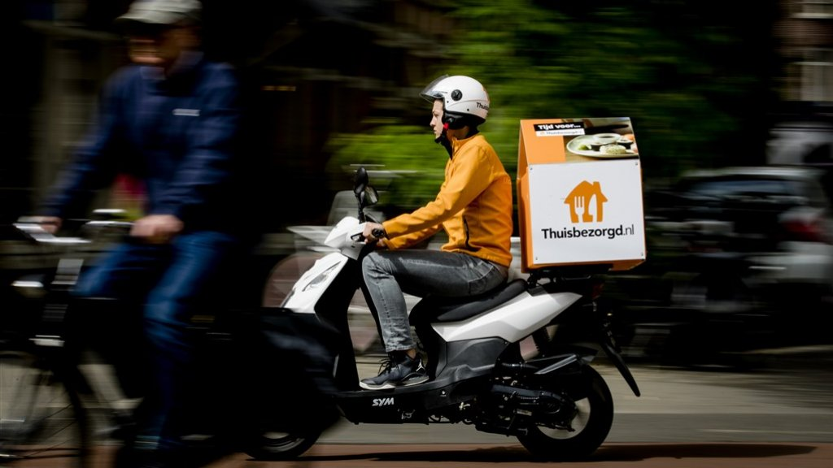
Risicovolle groepen
Onervaren verkeersdeelnemers (0-11 jaar)
Middelbare scholieren te fiets (12-15 jaar)
16- en 17 jarigen op een bromfiets
18 t/m 24 jarigen in de auto
Ouderen (60+ers) te E-bike of fiets
Post- en bezorgkoeriers
…..

Slide 9
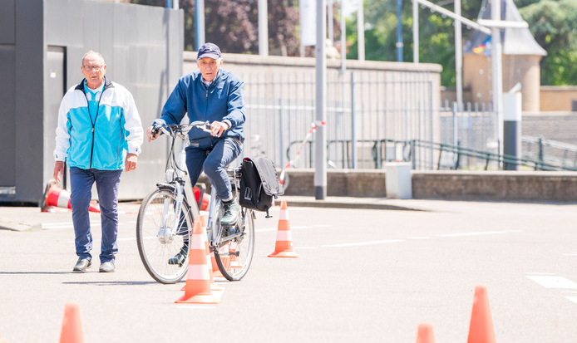
Verdieping risicogroep: ouderen
Aanleiding:
2018: 19,8% slachtoffers MRDH 60+ (jaren ervoor 17%)
Relevante ontwikkelingen:
Vergrijzing: van 3,3 naar 4,2 miljoen 65+ers in 2030 (NL)
Zelfredzaamheid: blijven langer mobiel + langere afstanden
Prioriteit:
In alle beleidsplannen wordt vol ingezet
op de fiets
Notes:
Daarnaast ook een oververtegenwoordiging van de verkeersdoden

Slide 10
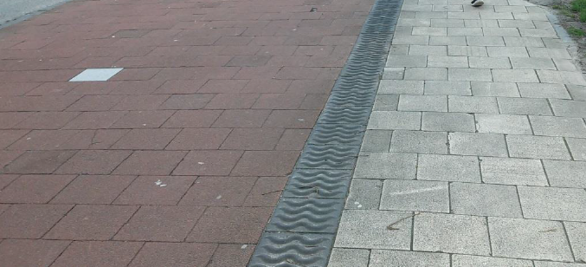
Aanzet tot risico-indicatoren
Wat zijn mogelijke risico-indicatoren?
25% van de ouderen bereiken met fietsvaardigheidslessen
80% van de hoofdfietsroutes (inclusief de belangrijkste recreatieve fietsroutes) moeten “seniorproof” zijn.
……
Welke data is nodig voor goede monitoring?
Fietsnetwerk (hoofdfietsroutes + recreatieve routes)
Intensiteiten langzaam verkeer
Kenmerken fietsinfrastructuur
Locatie slachtoffers doelgroep (betere registratie)
…
Notes:
Wat is seniorproof?

Slide 11


Maatregelen (3E’s), voorbeelden
Inventarisatie van fietsinfrastructuur (paaltjes, bermen en andere obstakels).
Geschikte educatiepakketten onderzoeken en aanbieden
Kennisuitwisseling (good practices) vanuit de MRDH
Bemiddelen tussen gemeenten bij overschrijdende (regionale) fietsroutes
Notes:
Mochten we tijd over hebben kunnen we er nog een case uitpakken, bijvoorbeeld zichtbaarheid (fietsverlichting).

Slide 12
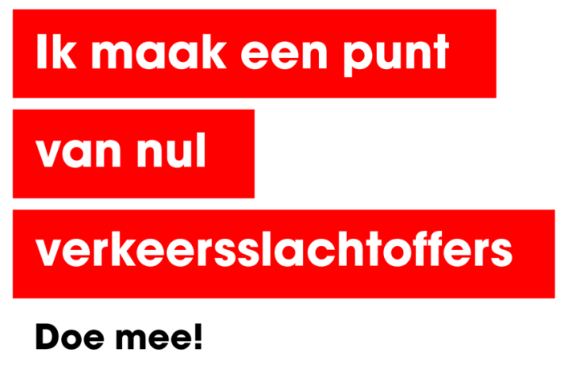
Ronde langs de gemeenten
Wat is het grootste risico in uw gemeente?
Wat zijn mogelijke risico-indicatoren?
Wat zijn mogelijke maatregelen?
Wie wil een voorbeeldgemeente zijn (vraag kennisnetwerk)?
Notes:
Mocht er niks komen vanuit de zaal: bijvoorbeeld gereden snelheid pakken.

Slide 13
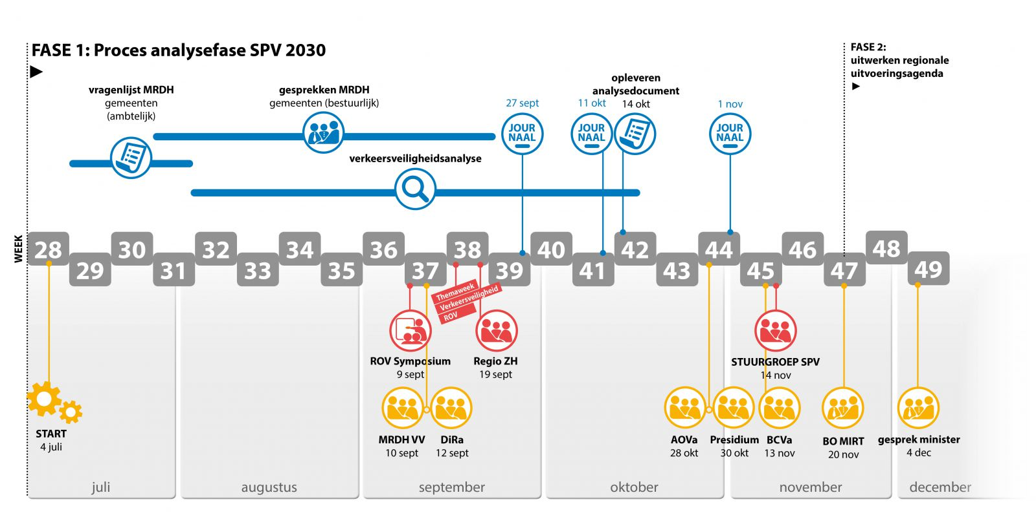
Hoe verder – proces MRDH
Zie website MRDH https://mrdh.nl/SPV2030

